Slide 1
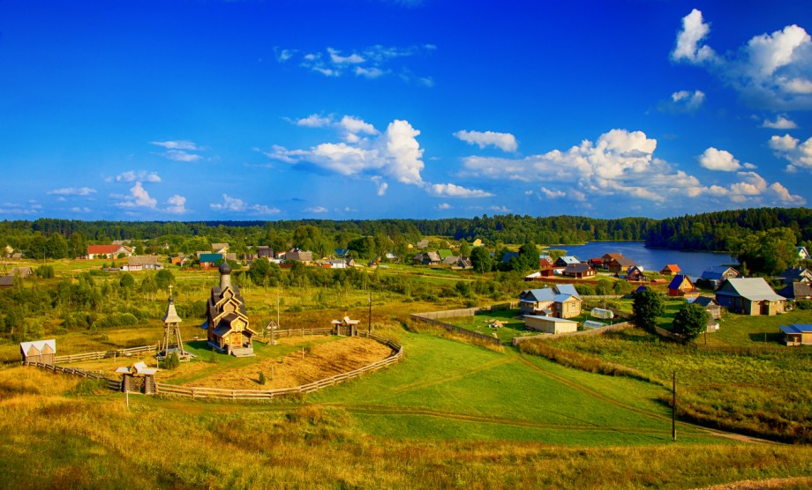
СЕЛЬСКОХОЗЯЙСТВЕННЫЙ ПОТРЕБИТЕЛЬСКИЙ СБЫТОВОЙ (ТОРГОВЫЙ) КООПЕРАТИВ "ЗЕЛЕНАЯ ДЕРЕВНЯ"
СЕЛЬСКОХОЗЯЙСТВЕННЫЙ ПОТРЕБИТЕЛЬСКИЙ СБЫТОВОЙ (ТОРГОВЫЙ) КООПЕРАТИВ "ЗЕЛЕНАЯ ДЕРЕВНЯ"

Slide 2
Общая информация о СПСТК
Организован 02.07.2019.
Председатель Захаров Дмитрий Владимирович.
Основной вид деятельности – переработка сельскохозяйственной продукции.
Состав кооператива – 14 членов
10 КФХ,
4 иные субъекты МСП

Slide 3
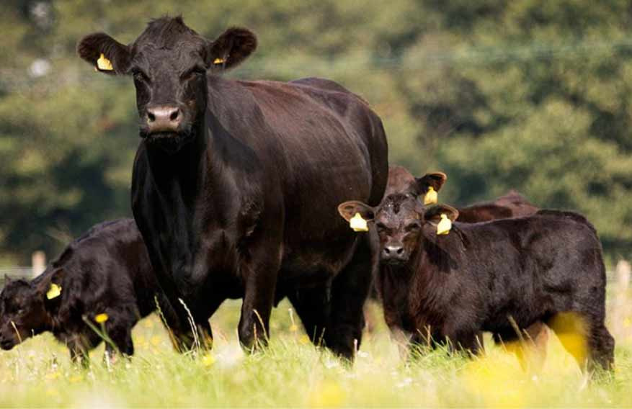
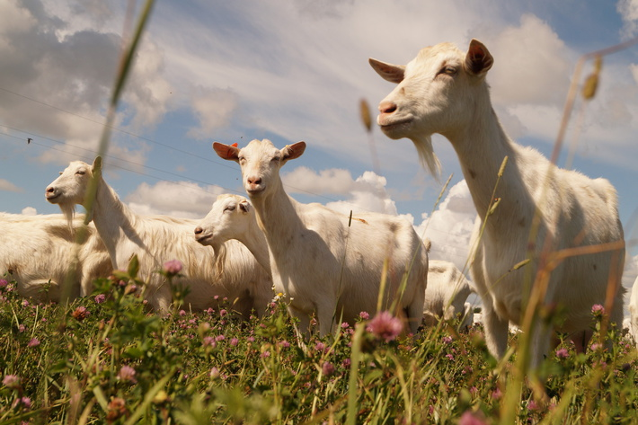
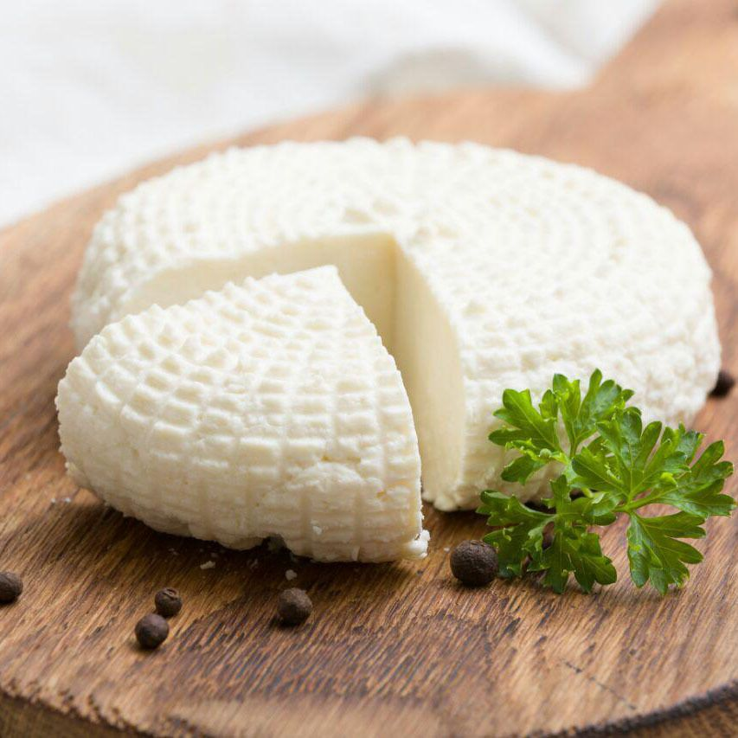
Члены СПСТК и виды деятельности:
КФХ:
Мамулин А.А. – мясное скотоводство
Гамбург Е.С. – козоводство, производство сыров
Рымар В.И. – козоводство

Slide 4
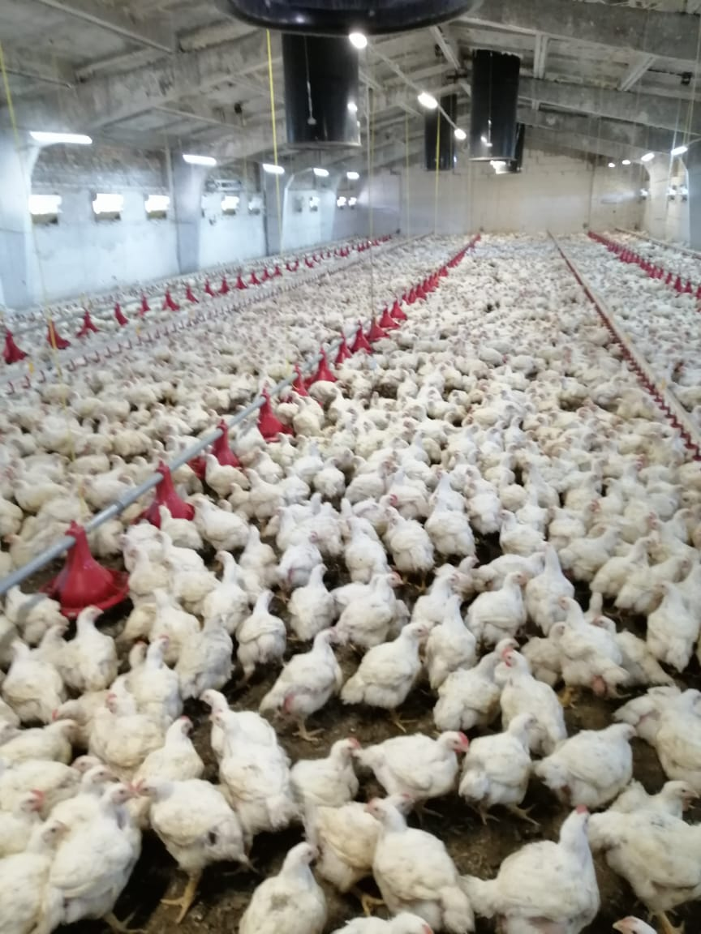
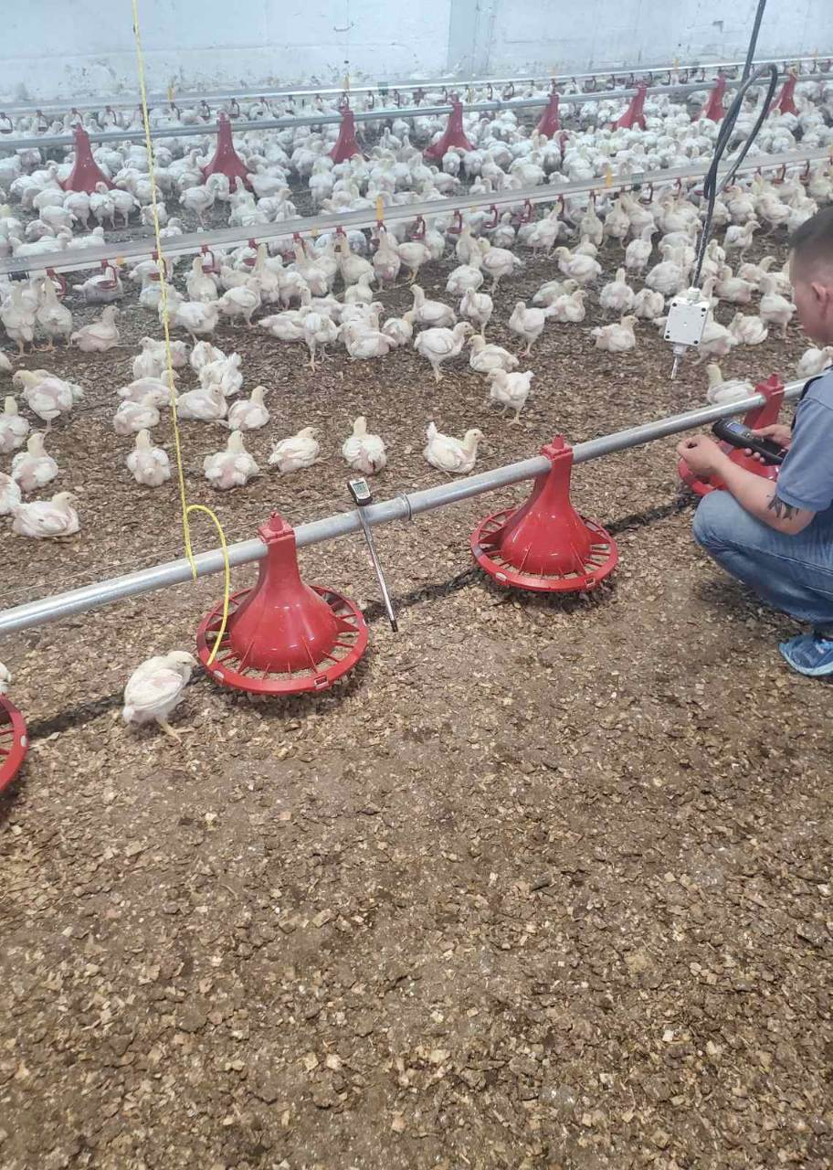
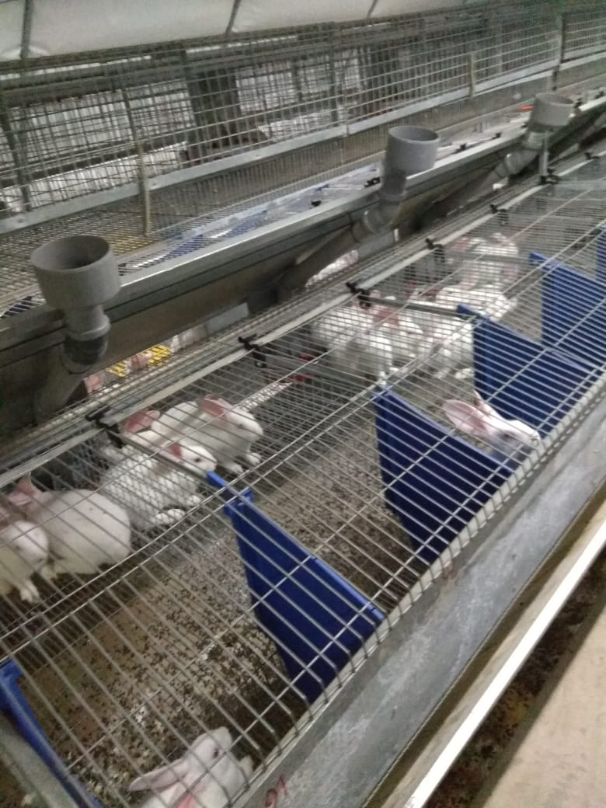
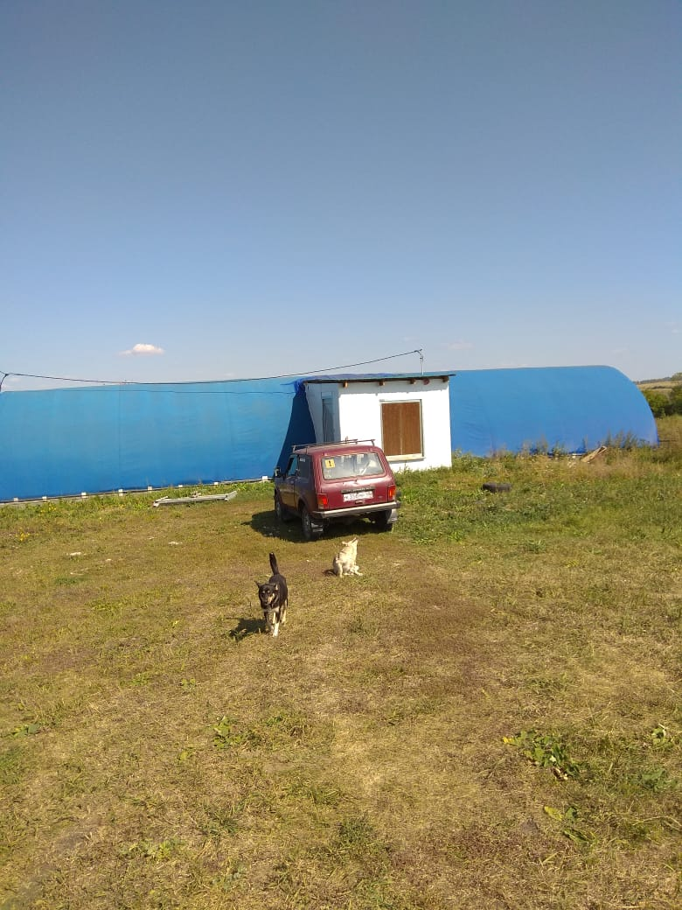
Члены СПСТК и виды деятельности:
КФХ:
Тюрин К.Д., Патиев А.А. – кролиководство
Тюрин Д.В., Захаров Д.В. – производство мяса бройлера

Slide 5
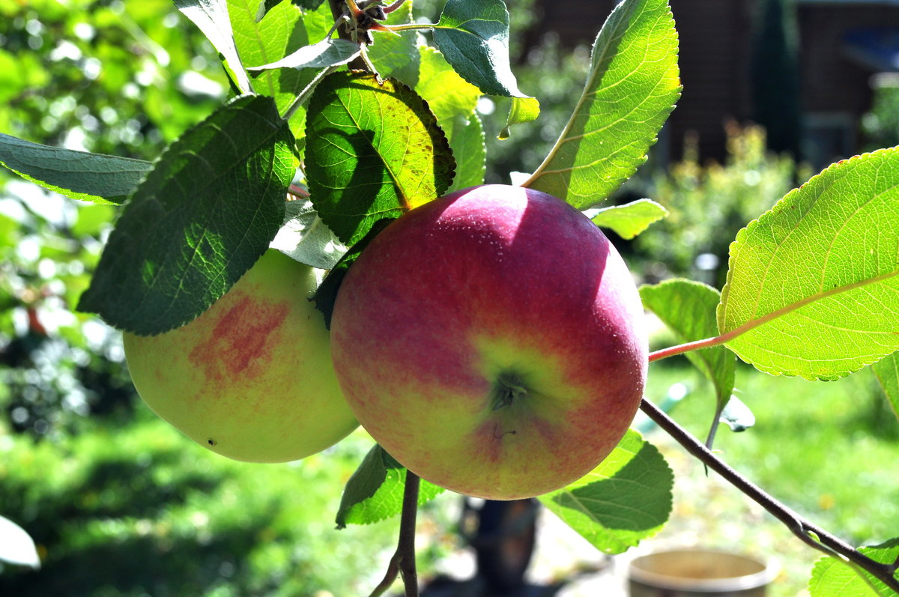
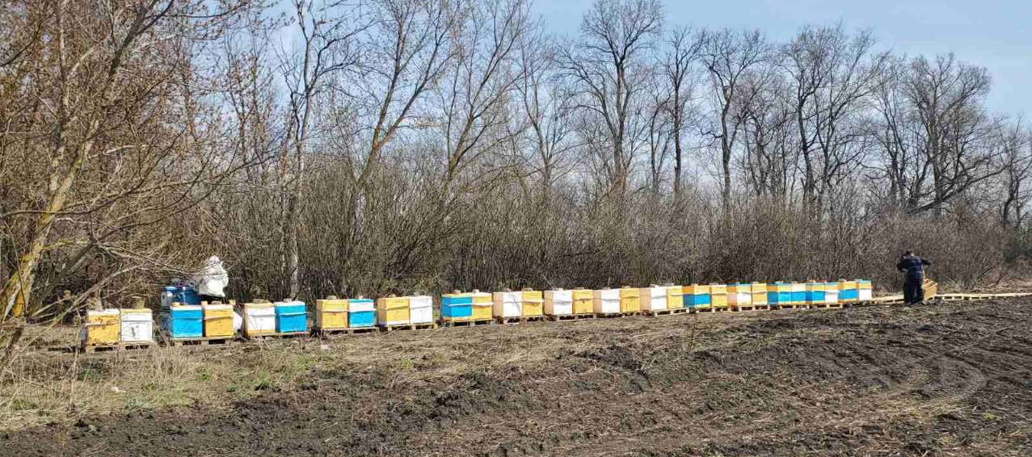
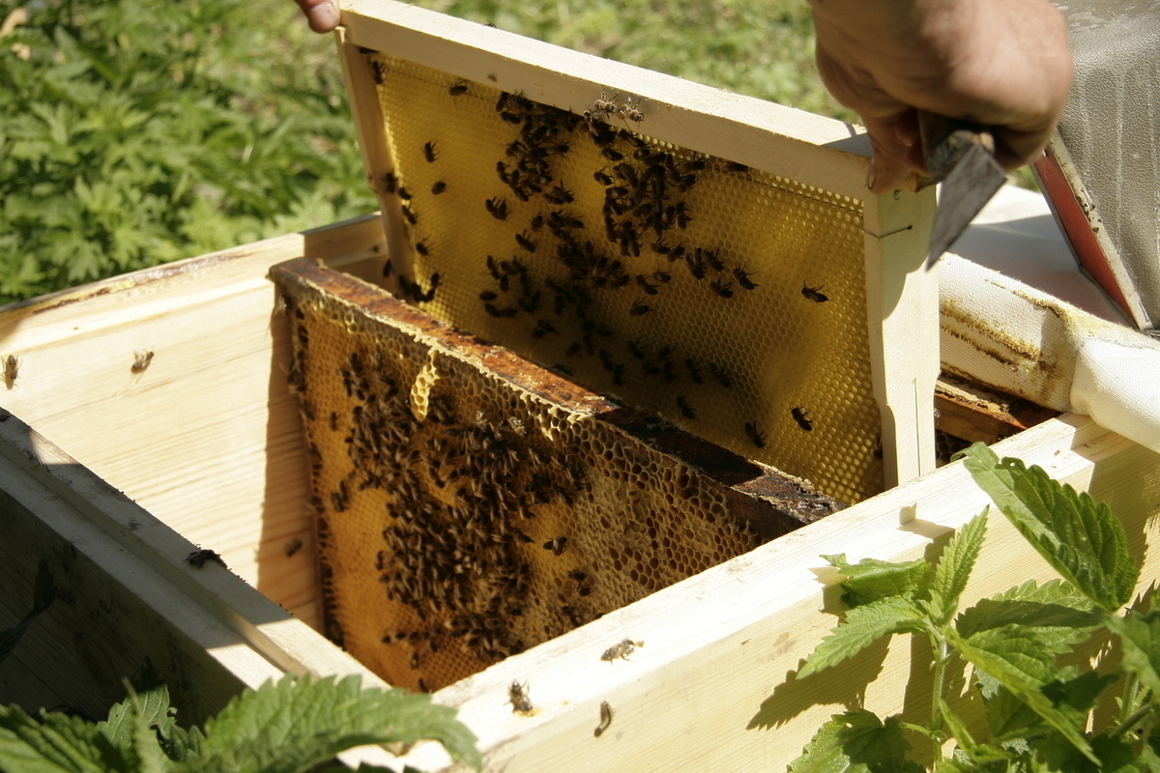
Члены СПСТК
и виды деятельности:
КФХ:
Лекарев В.В.– пчеловодство
Козарев М.А. – садоводство

Slide 6
СЕЛЬСКОХОЗЯЙСТВЕННЫЙ ПОТРЕБИТЕЛЬСКИЙ СБЫТОВОЙ (ТОРГОВЫЙ) КООПЕРАТИВ "ЗЕЛЕНАЯ ДЕРЕВНЯ"
ИНН 5809004590
Захаров Дмитрий
Владимирович
+ 7 (927) 380-95-85
mitiy-zahar@yandex.ru

